Slide 1
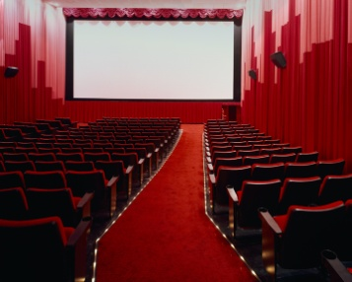
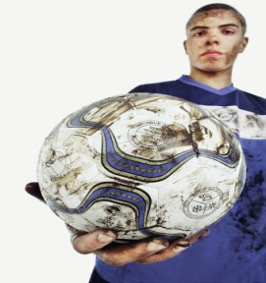
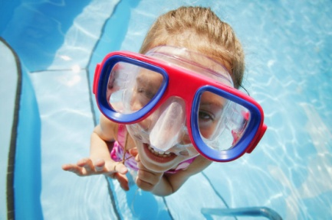
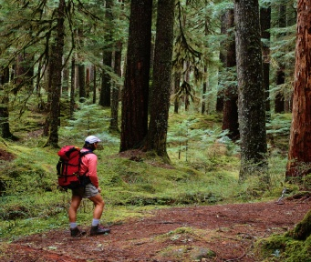

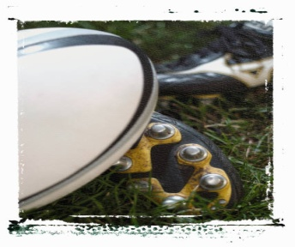
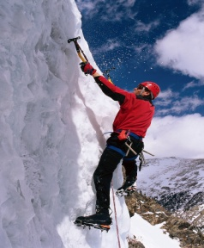
Qu’est-ce que on peut faire?
Mercredi, 18 mars
Objective: To be able to say what there is and what there is not to do in our town.

Slide 2
slides from 12/3/9

Slide 3













Vrai ou Faux? e.g. A Paris il y a une banque. Faux A Besançon il y a un cinéma. A Marseille il y a un stade. A Paris il y a un boulangerie. A Paris il y a une poste. A Besançon il y a une piscine. Now write a couple of your own.
Paris
Besancon
Marseille

Slide 4
Qu’est-ce que on peut faire?
Objective: To be able to say what there is and what there is not to do in our town.
A_________ on peut…
A_________ on ne peut pas…

Slide 5

On peut faire …

Slide 6
On peut aller à …

Slide 7
On peut aller au…

Slide 8
On peut visiter…

Slide 9
On peut…
You can
faire
les courses - go shopping
un promenade - go for a walk
la natation - go swimming
aller
à la piscine - go to the swimming pool
au cinéma - go to the cinema
au stade - go to the stadium
à la patinoire - go to the ice rink
à la boulangerie - go to the bakery
visiter
une cathédrale - visit a cathedral
un port - visit a port
un château - a castle

Slide 10

What can you do?
A Bradford…
A Shipley…
A Londres…
A Paris…
A Bingley…

Slide 11
Qu’est-ce que on peut faire?
Objective: To be able to say what there is and what there is not to do in our town.
A_________ on peut…
A_________ on ne peut pas…

